Slide 1
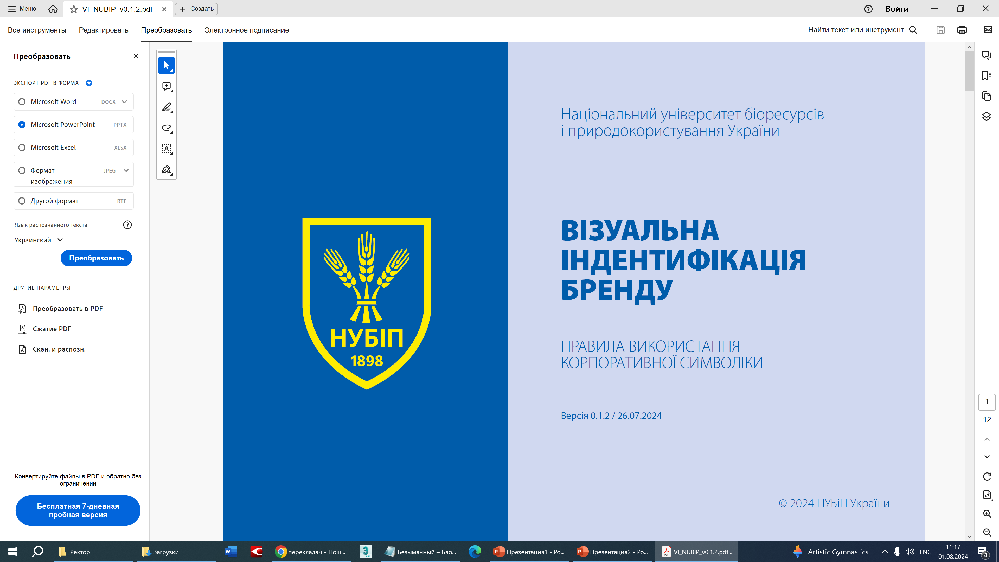
Гурток
Генетичні ресурси тварин
НАЦІОНАЛЬНИЙ УНІВЕРСИТЕТ БІОРЕСУРСІВ
І ПРИРОДОКОРИСТУВАННЯ УКРАЇНИ
Факультет тваринництва та водних біоресурсів
Звіт про науково-практичну діяльність
Кафедра прикладної біології, розведення та генетики тварин

Slide 2

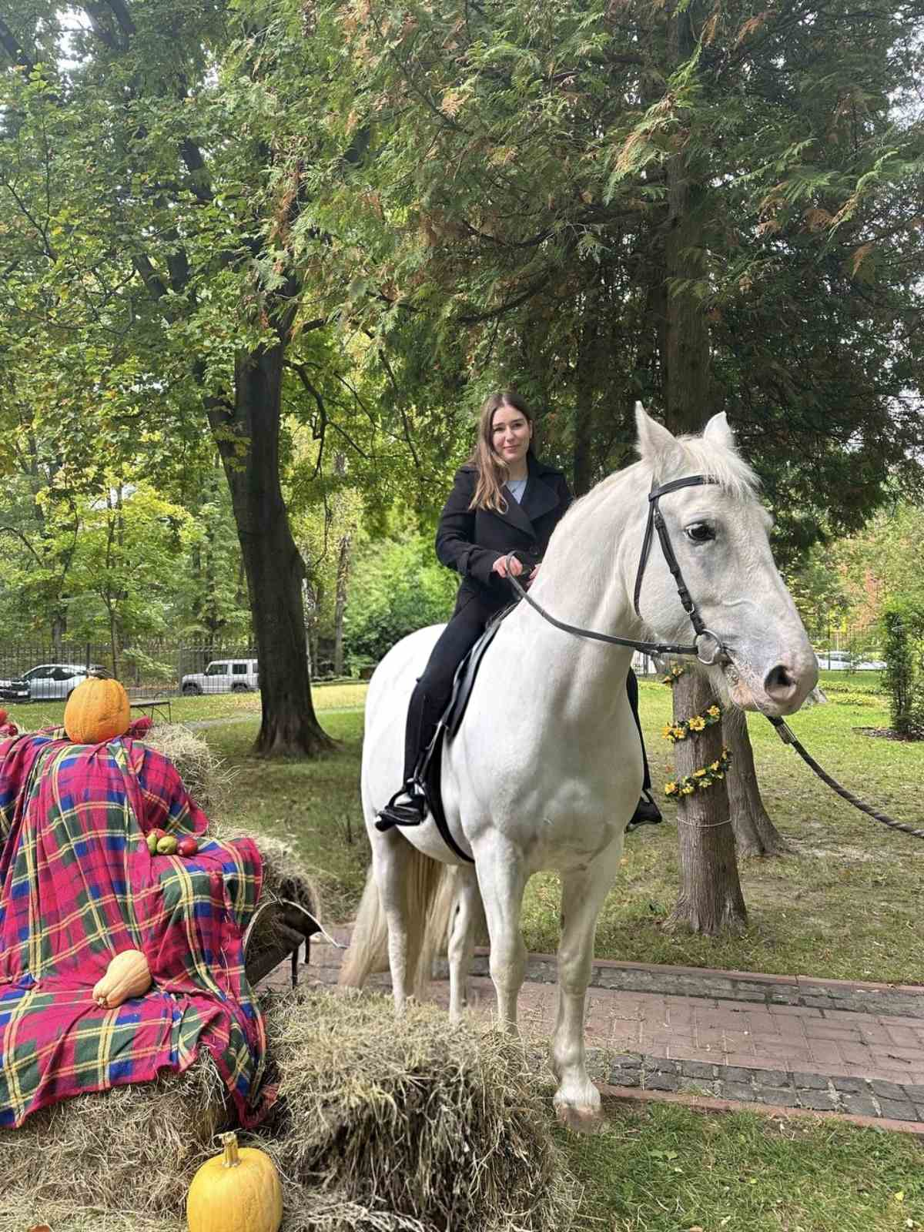
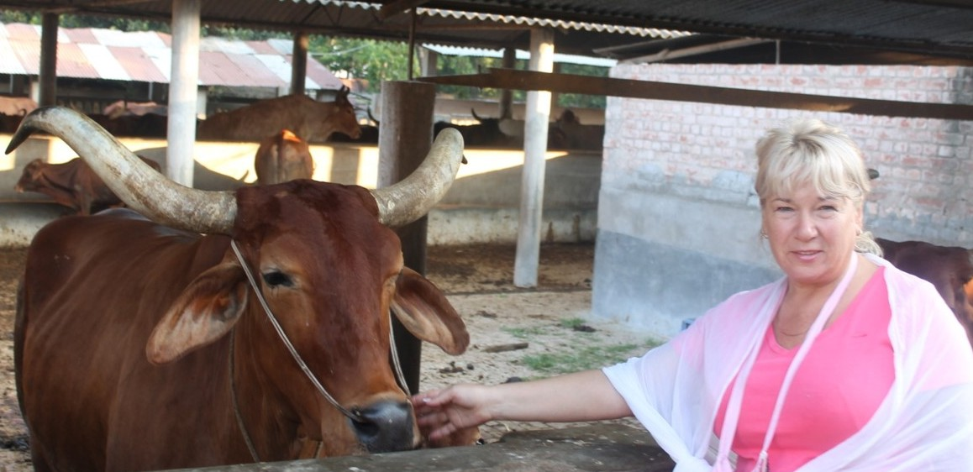
Керівник
Тамара Литвиненко, к.-с.г. наук, доцент
Кафедра прикладної біології, розведення та генетики тварин
Староста гуртка
Добжанська Олександра
nubip.edu.ua

Slide 3
Список студентів наукового гуртка
«Генетичні ресурси тварин »
Прізвище ім’я студента | Спеціальність
1 Добжанська Олександра староста | ТВППТ
2 Тупало Яна | ТВППТ
3 Чуйко Артем | ТВППТ
4 Гуляєв Євгеній | ТВППТ
5. Заліванський Дмитро | ТВППТ
6. Журавель Артем | ТВППТ
7. Лук’янов Юрій | ТВППТ
8.Гулак Данило | ТВППТ
9. Когут Артем | ТВППТ
10. Матвієнко Ярослав | Н2 Тваринництво
11.Яводчак Олег | Н2 Тваринництво
12.Якушенко Михайло | Н2 Тваринництво
13. Босенко Владислав | Ветеринарна медицина
14.Коломієць Катерина | Ветеринарна медицина
15. Сандул Олеся | Ветеринарна медицина
nubip.edu.ua

Slide 4
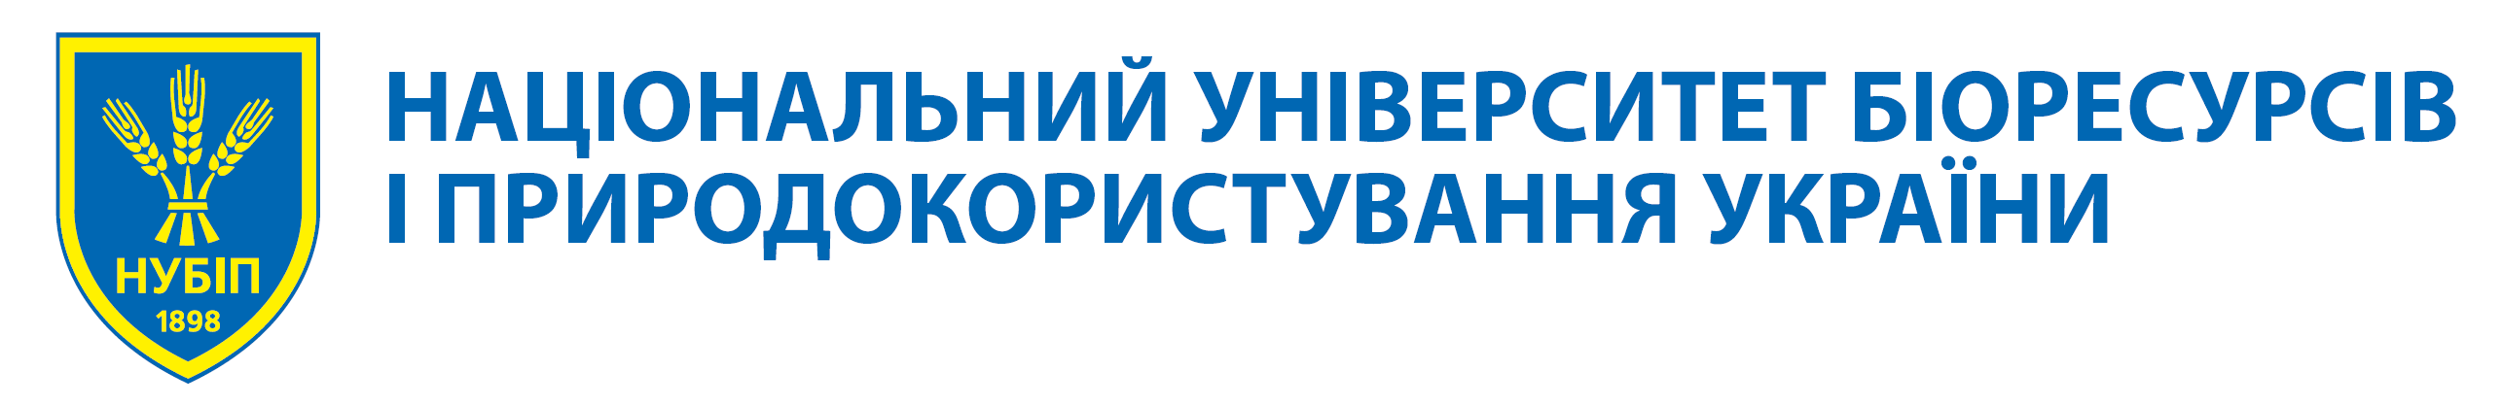
Мета роботи гуртка
Ознайомлення студентів із сучасним станом існуючого біорізноманіття основних вітчизняних, локальних та зникаючих порід сільськогосподарських тварин України.
Розвиток навичок проведення самостійних досліджень, збору та аналізу даних продуктивності тварин, контролю рівня інбридингу у популяціях.
Вміння визначати походження тварин, оцінювати їхні племінні якості та працювати з каталогами й держплемкнигами.

Slide 5
Основні напрямки наукових досліджень гуртка
№ п.п. | Назва заходу
1 | Селекційно-генетичний моніторинг генофонду тварин
2 | Основні фактори породоутворення. Спадкові задатки, їх комбінація та мінливість ознак у тварин.
3 | Теоретико-методолргічні засади збереження генофонду порід.
4 | Історичні аспекти скотарства. Сучасні ресурси генофонду порід ВРХ
5 | Методи ідентифікації та оцінки фено- і генотипу племінних тварин. Вивчення та аналіз стандартів сучасних порід
6 | Бази даних в мережі Інтернет, їх використання.
7 | Аналіз генеалогічної структури порід ВРХ.
8 | Екскурсія на виствки досягнень у тваринництві
9 | Підведення підсумків роботи гуртка у навчальному році

Slide 6
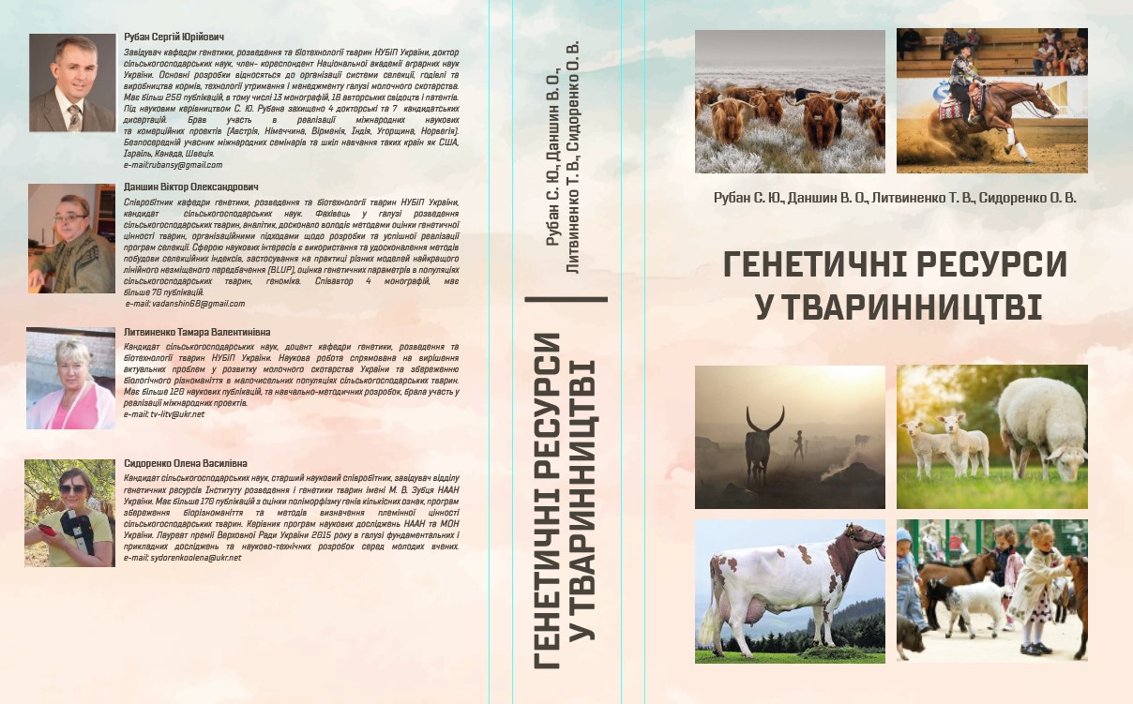
У роботі наукового гуртка використовується навчальний посібник, присвячений світовому досвіду та особливостям селекції генетичних ресурсів у тваринництві
nubip.edu.ua

Slide 7
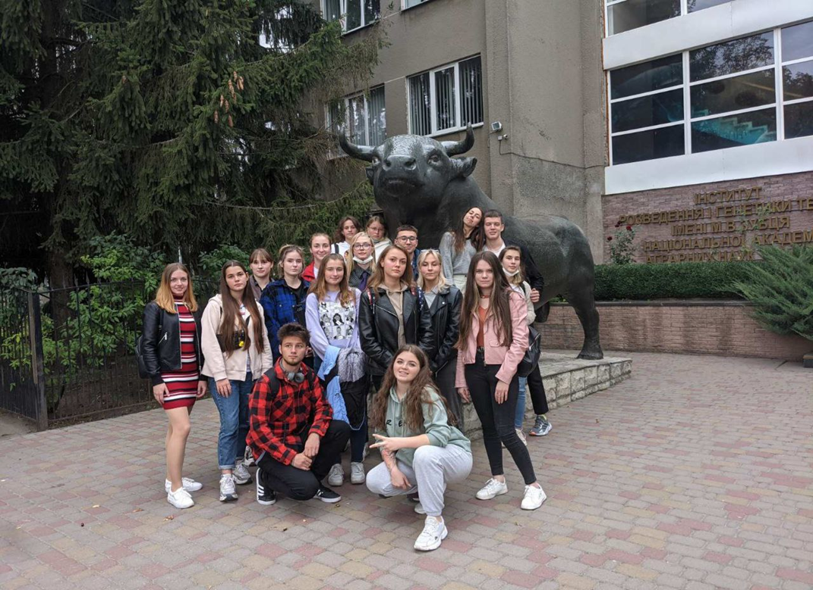
Практична діяльність та професійний розвиток
Співпраця з ІРГТ ім. М.В. Зубця НААН України: виїзні заняття та екскурсії.
Вивчення роботи лабораторій генетики та цитогенетики.
Ознайомлення з Банком генетичних ресурсів, методи збереження малочисельних і зникаючих порід.
Прямий діалог із науковцями: обговорення актуальних селекційних досягнень.
Інтеграція теорії у практику, поєднання роботи з посібниками та реальних досліджень.
Екскурсія членів гуртка до інституту генетики і розведення тварин ім. М.В.Зубця НААН України
nubip.edu.ua

Slide 8
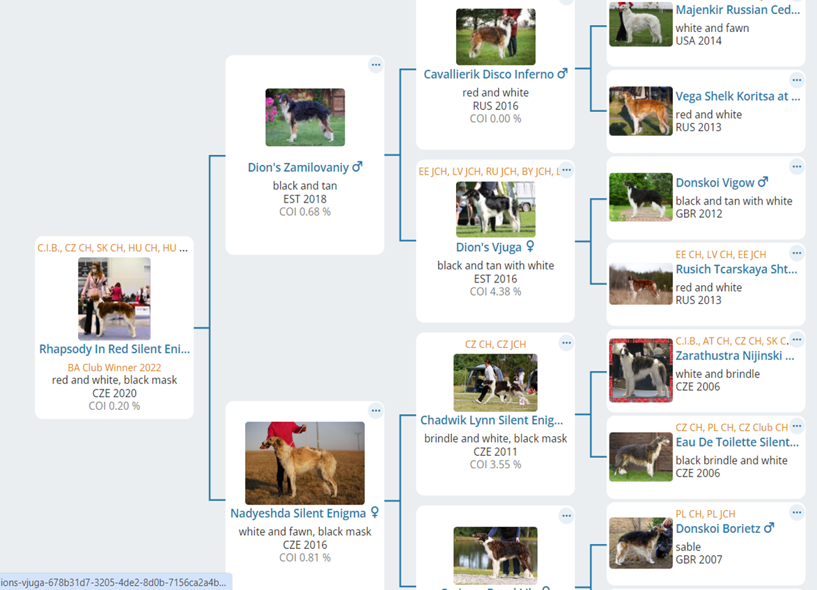
Дослідження генеалогії: вивчення племінних ліній та особливостей розведення хортів української селекції.

Slide 9
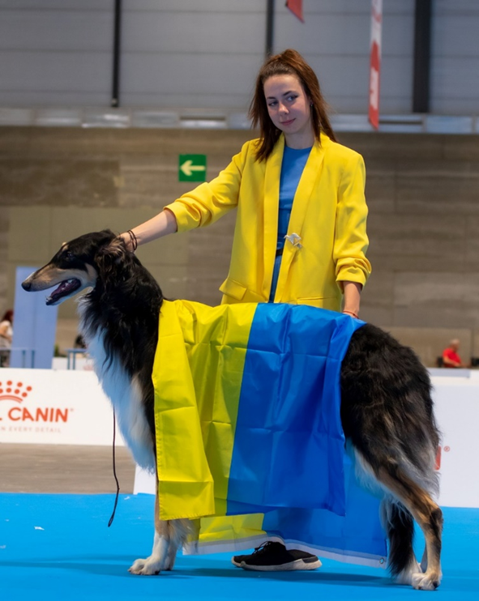
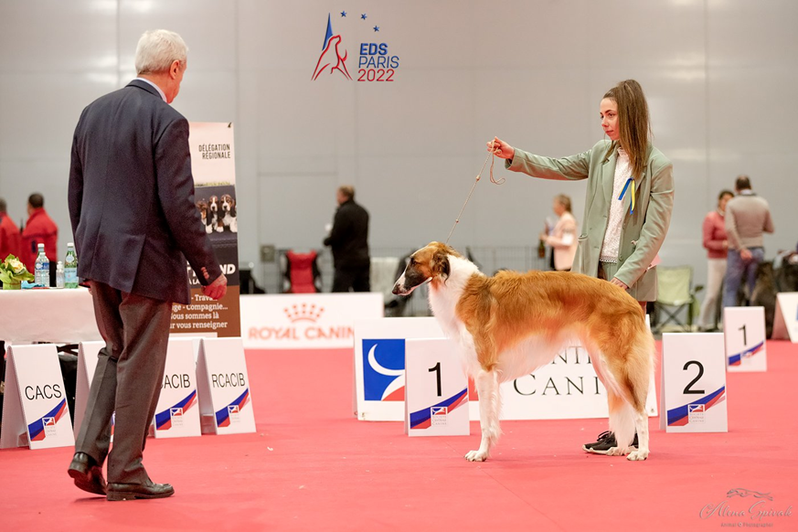
Успіхи на міжнародній арені
World Dog Show (Мадрид), представлення хортів вітчизняної селекції на світовому рівні.
European Dog Show (Париж), участь Mischran Yennefer у чемпіонаті Європи.
nubip.edu.ua

Slide 10
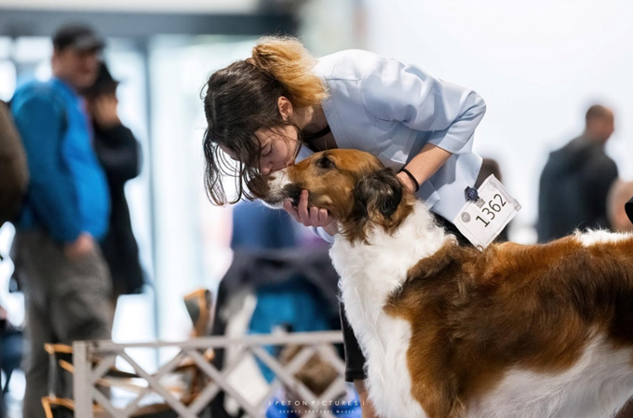
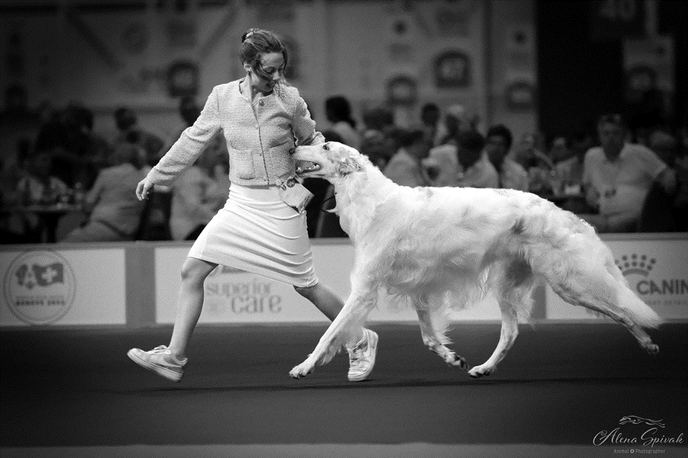
Найтитулованіша собака розплідника
Rhapsody in Red Silent Enigma
Участь у World Dog Show 2023 (Женева, Швейцарія):
nubip.edu.ua

Slide 11
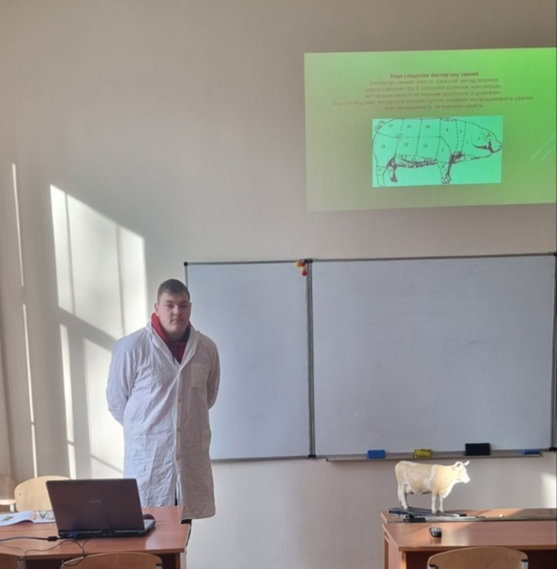
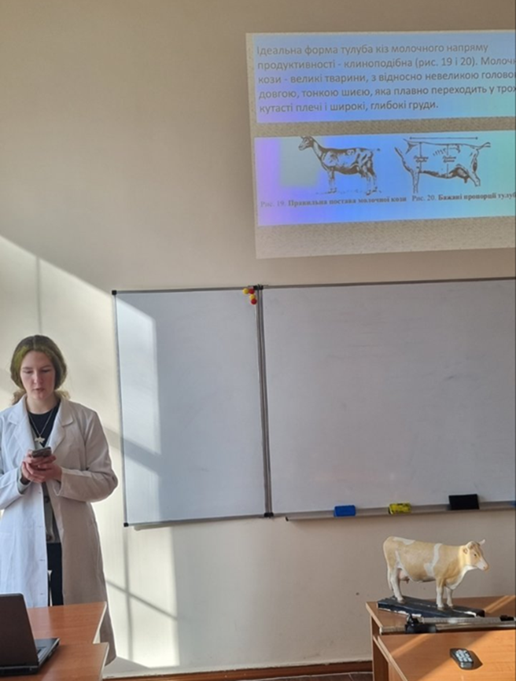
Засідання наукового гуртка в лабораторії кафедри прикладної біології, генетики та розведення тварин
Комплексний аналіз морфологічних особливостей сільськогосподарських тварин. Основну увагу зосереджено на кореляції анатомічної будови (екстер’єр) з генетичним потенціалом та напрямом господарського використання
nubip.edu.ua

Slide 12
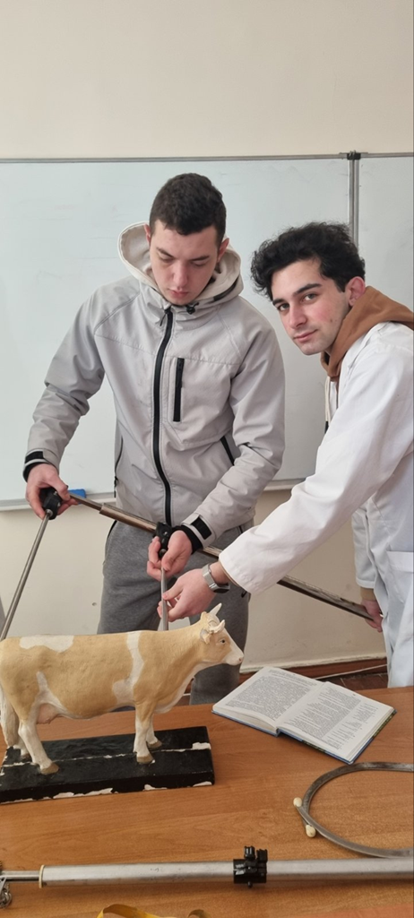
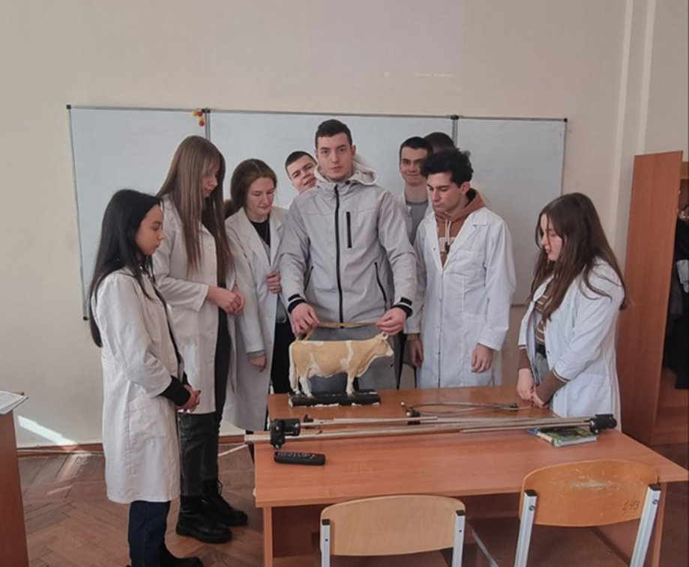
Оцінка статей на муляжах тварин із використанням спеціалізованого зоотехнічного інструментарію забезпечує формування фундаментальних навичок точності та об’єктивності, які є критично важливими для майбутнього селекціонера.
nubip.edu.ua

Slide 13
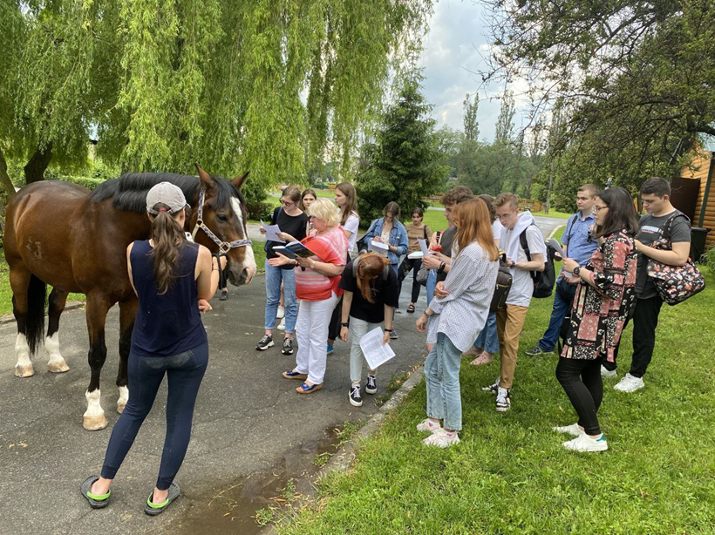
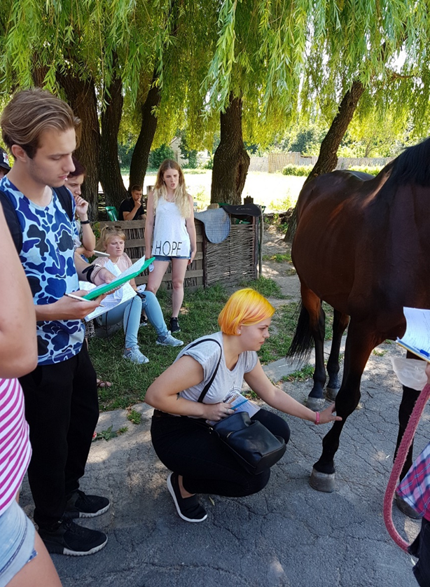
Практичні заняття членів гуртка на стайні НУБіП України
Удосконалення практичних навичок із племінної оцінки (бонітування) коней та вивчення особливостей їхнього екстер’єру In vivo (на живому об'єкті).
nubip.edu.ua

Slide 14
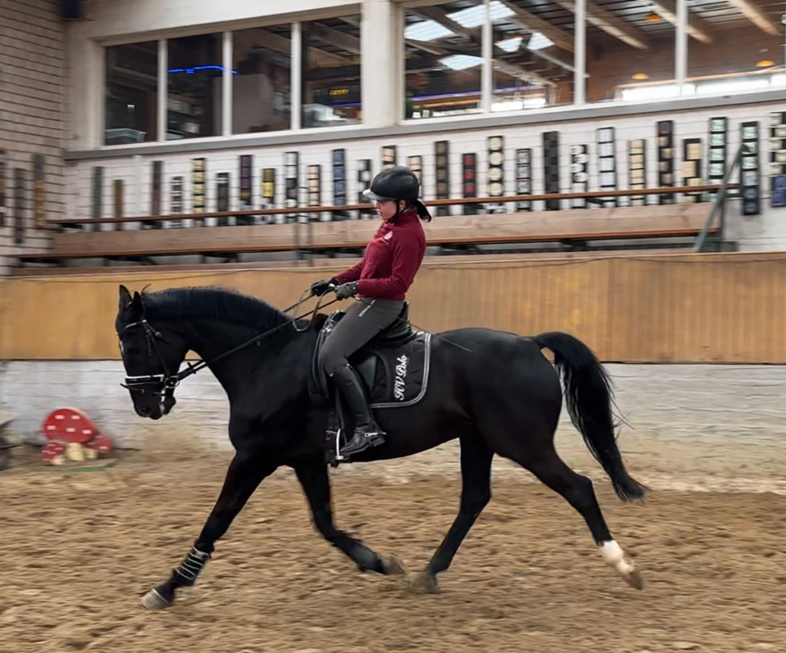
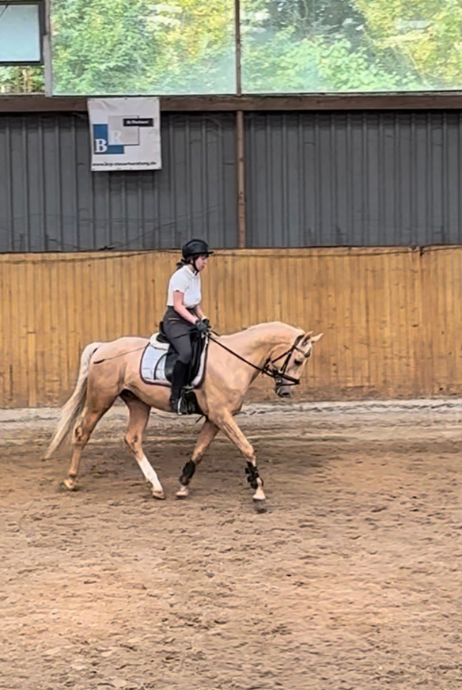
Міжнародний досвід та апробація методик тренінгу на базі стайні «Gut Blee» (Німеччина)
Удосконалення навичок тренінгу та біомеханіки рухів на коні Socke (лінія Sir Donnerhall) класу Гран-прі.
Базовий тренінг та оцінка робочих якостей молодого коня Rabel (лінія Gribaldi) ганноверської породи.
nubip.edu.ua

Slide 15
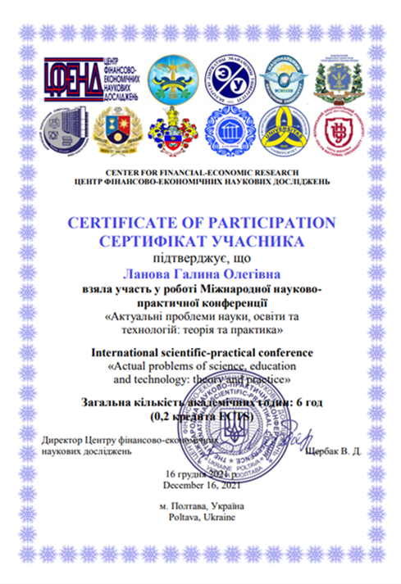

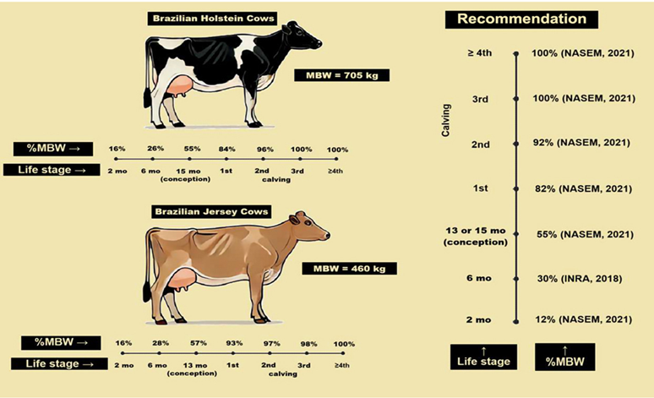
Апробація та оприлюднення результатів наукової роботи
Литвиненко Т., Тупало Я. Жива маса як фактор молочності корів. // International experience in scientific research. Proceedings of the 5th International scientific and practical conference. BoScience Publisher. Chicago, USA. 2025. Pp. 21-27. URL: https://sci-conf.com.ua/v-mizhnarodna-naukovo-praktichna-konferentsiya-international-experience-in-scientific-research-18-20-12-2025-chikago-ssha-arhiv
Міжнародна практична конференція «Актуальні проблеми науки, освіти та технологій: теорія та практика» Клименко Софія Валеріївна, Ланова Галина Олегівна (члени гуртка), Литвиненко Тамара Валентинівна, «Українська верхова порода коней»
Оприлюднення результатів на міжнародному рівні підтверджує актуальність обраних тем досліджень, та здатність студентів інтегрувати практичний досвід у науково-теоретичну базу.
Публікації стали основою для подальшої розробки бакалаврських та магістерських робіт.
nubip.edu.ua

Slide 16

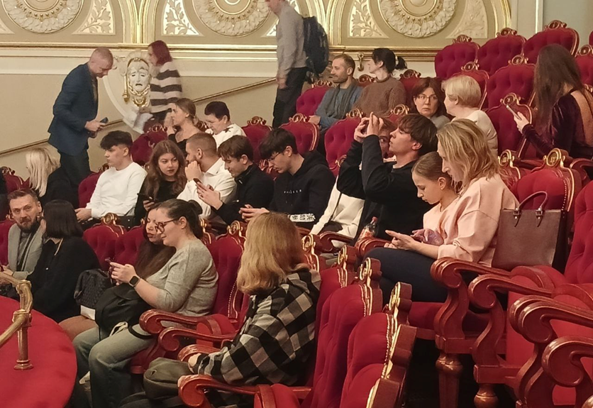

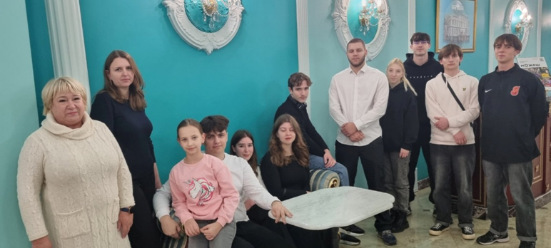
Екскурсія гуртківців до національних академічних театрів:
оперети та драмтеатру імені Лесі Українки.

Slide 17
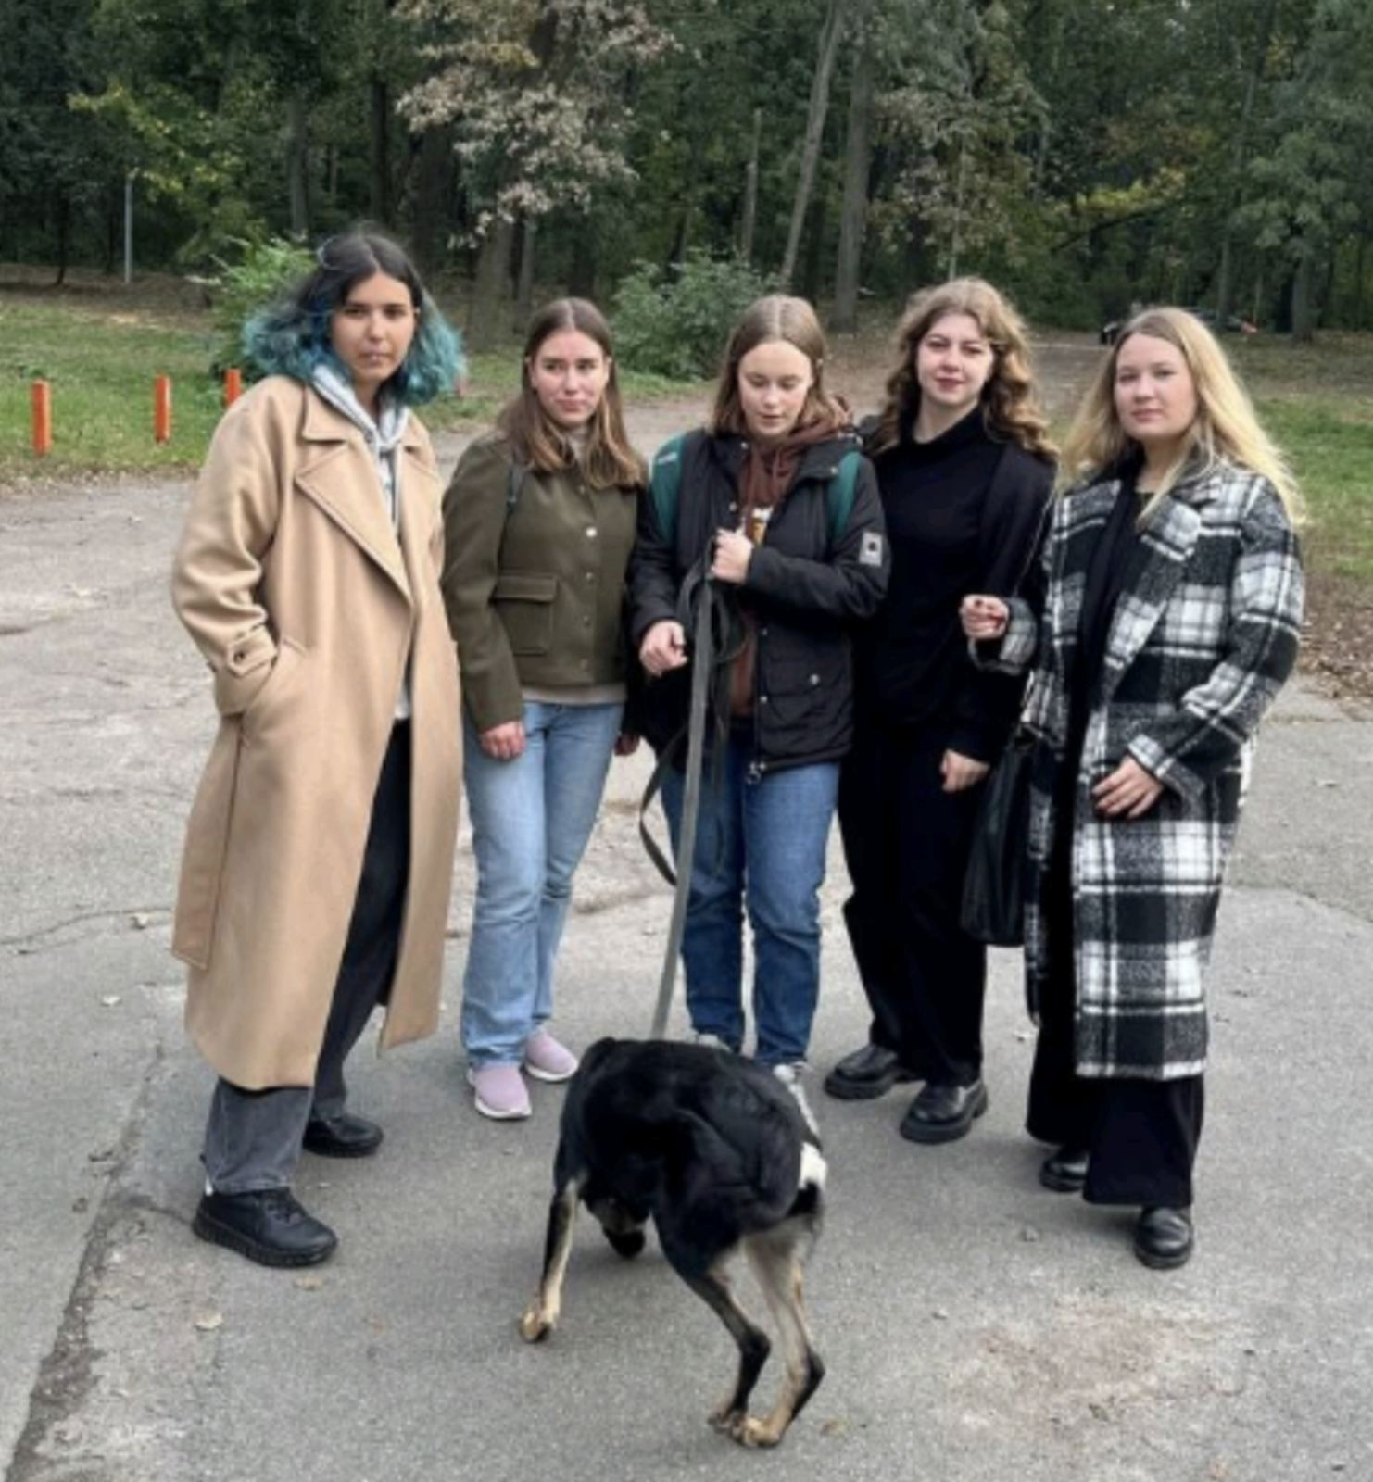
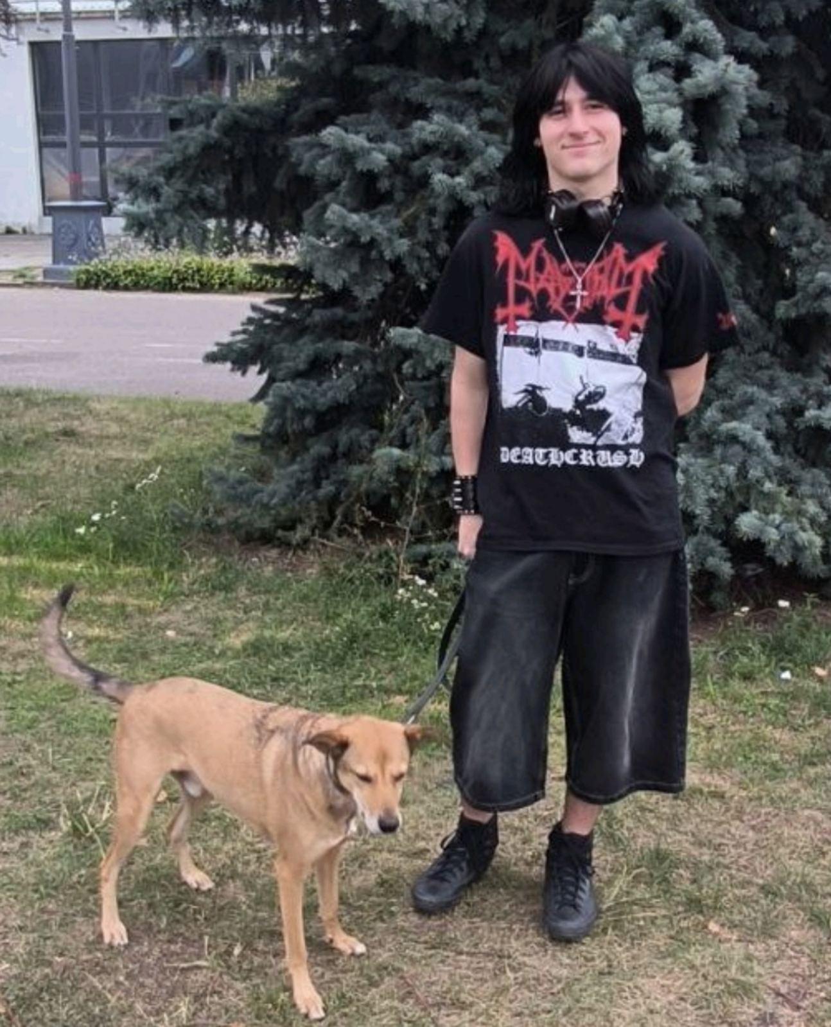
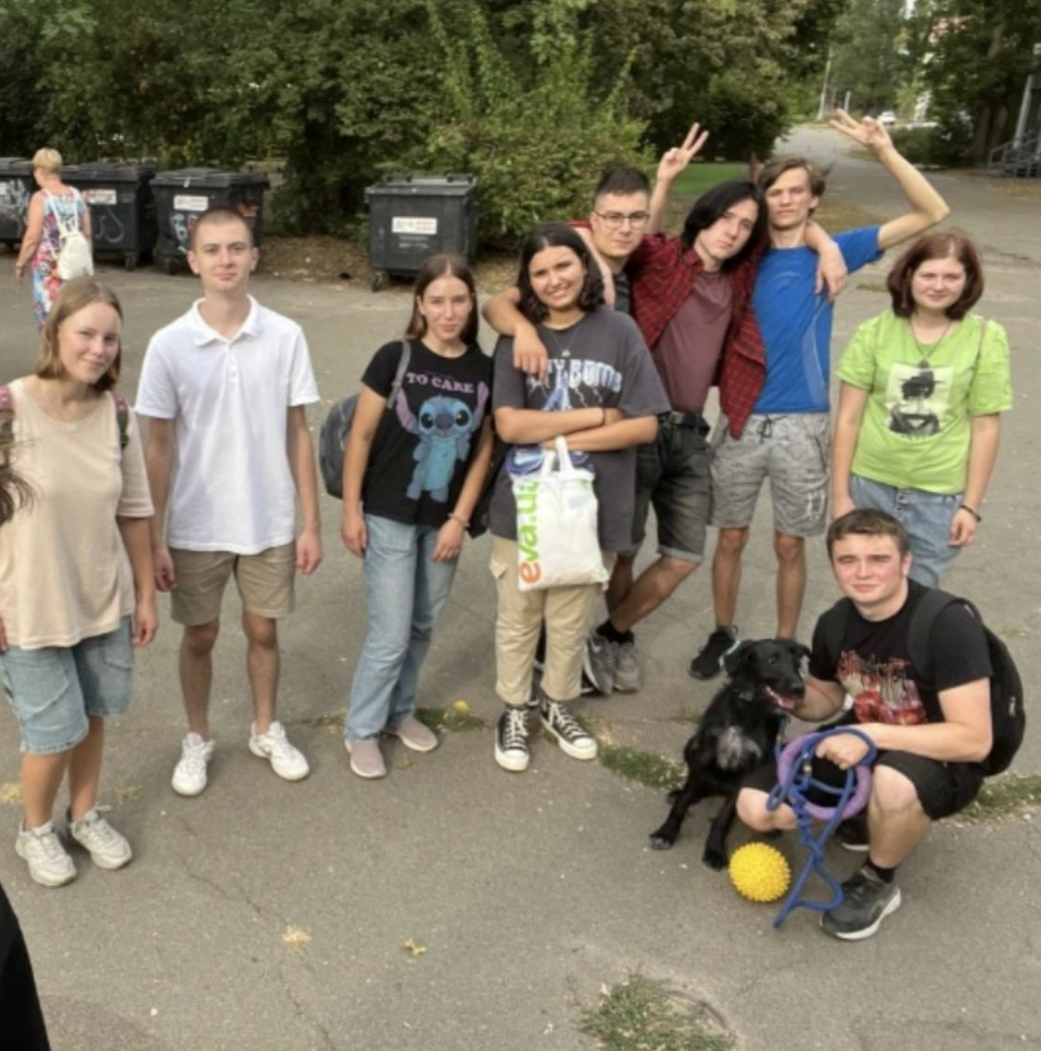
Волонтерська діяльність
Наші гуртківці — волонтери! 🐾
Нещодавно відвідали центр адаптації тварин на Виставковому центрі. Допомогли з вигулом собак, подарувавши їм активний моціон та свою увагу. Дякуємо кожному, хто долучився до доброї справи!
nubip.edu.ua

Slide 18

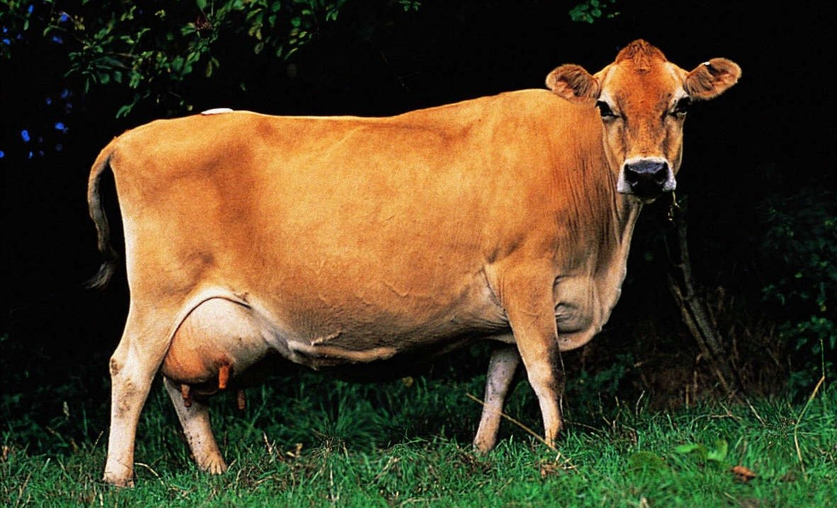
Дякую за увагу.
nubip.edu.ua

